Slide 1
Deploying to Heroku

Slide 2
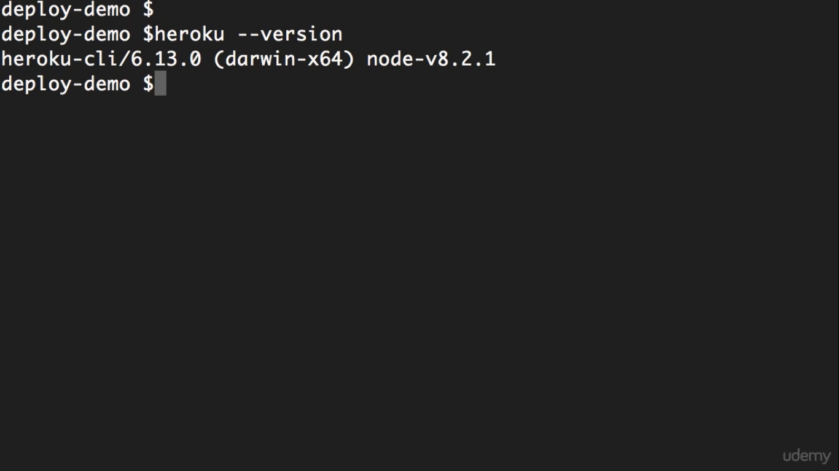

Slide 3
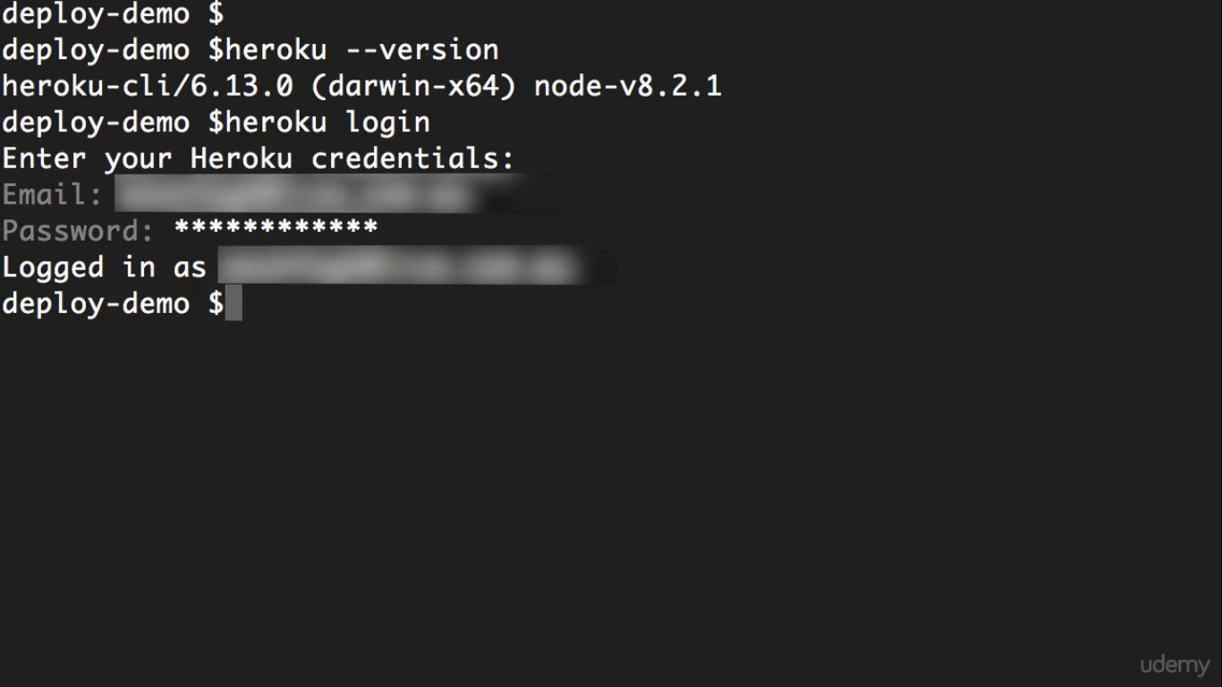

Slide 4
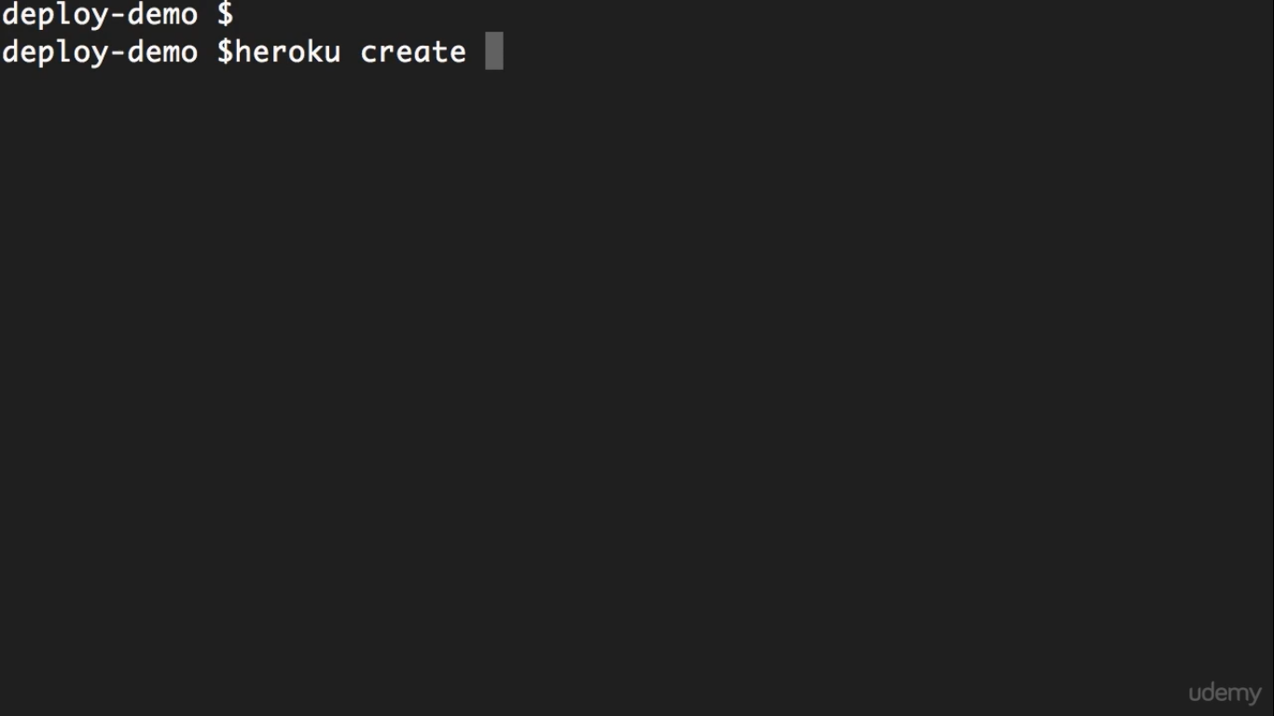

Slide 5
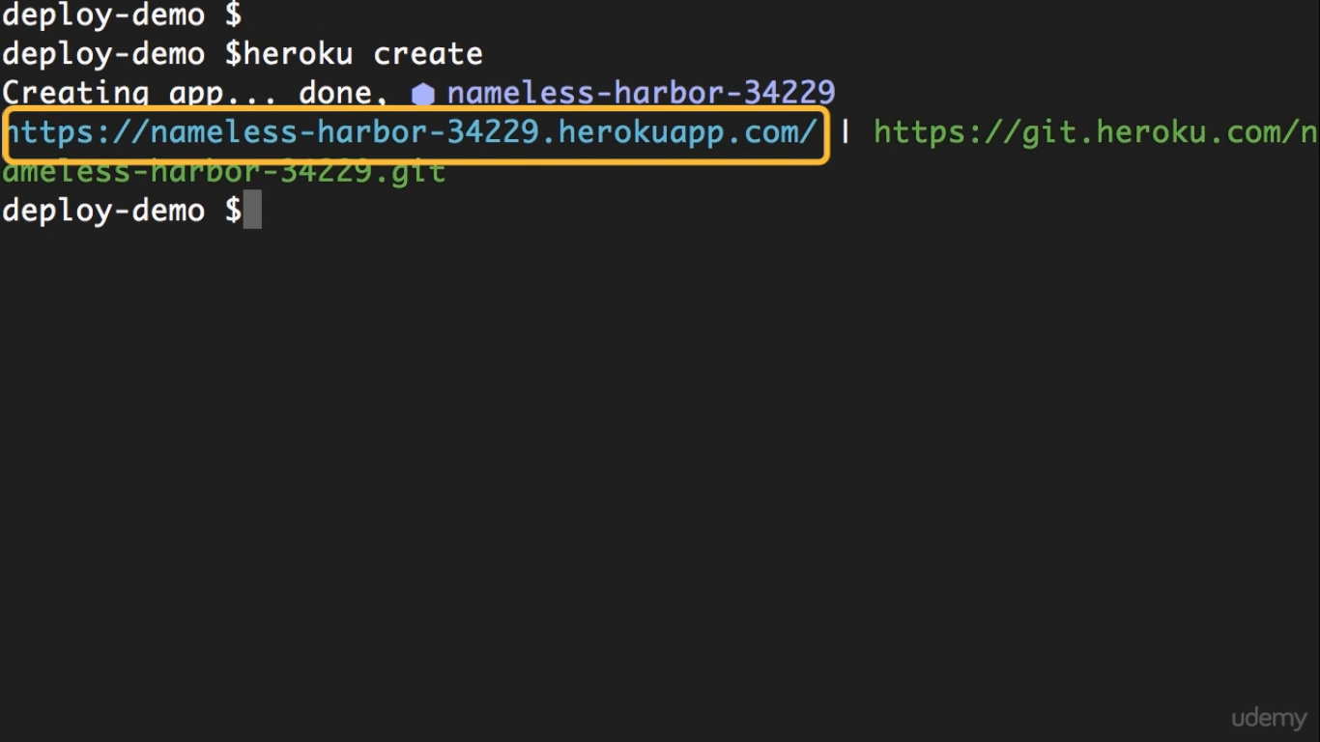

Slide 6
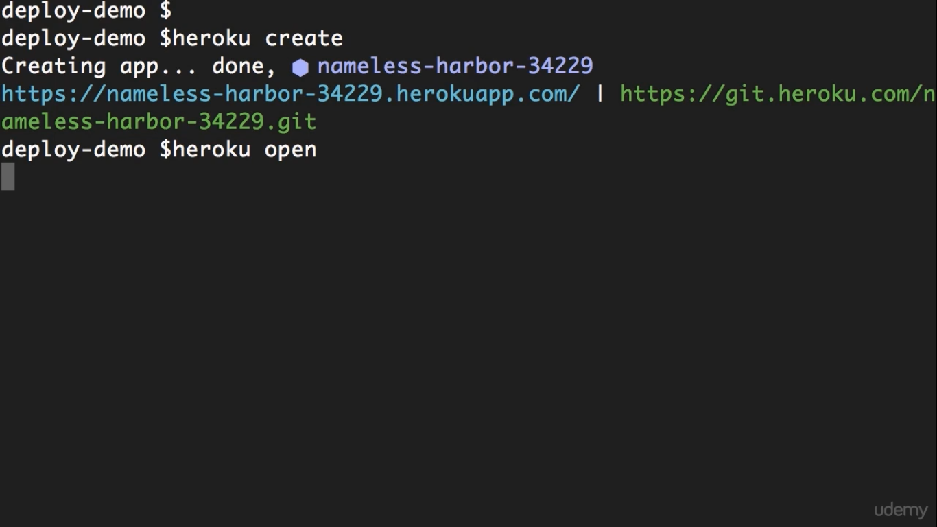

Slide 7
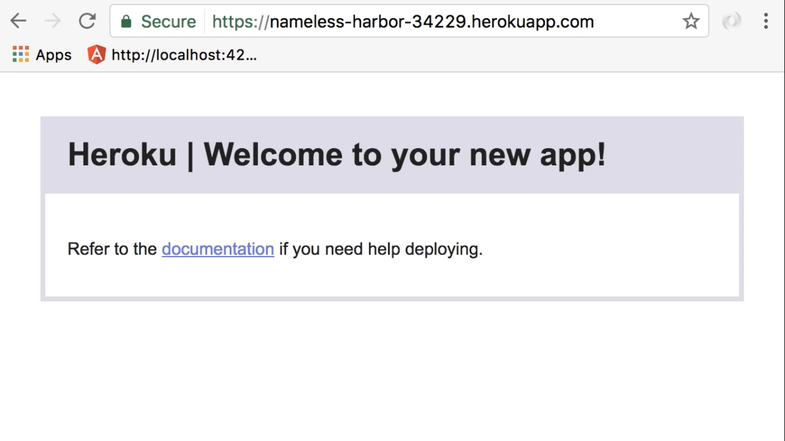

Slide 8
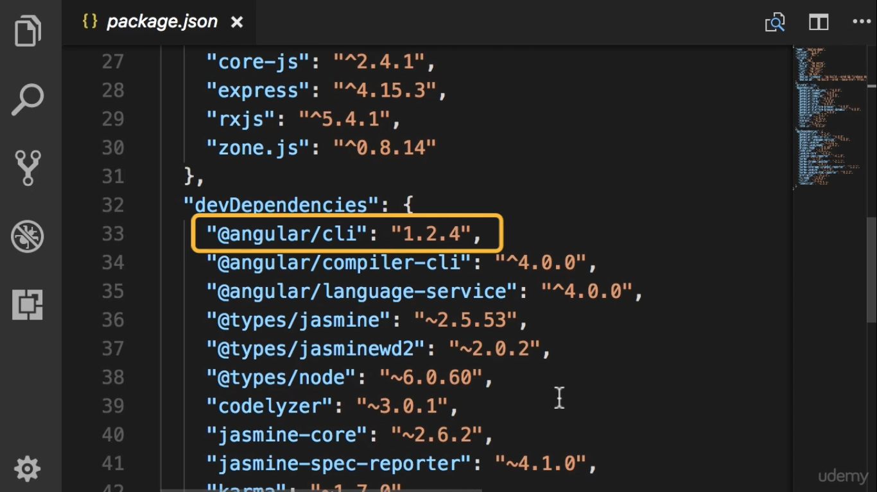
Heroku က package.json ထဲမွာ႐ွိတဲ့
dependencies ေတြကို install လုပ္တယ္
အာ့ေၾကာင့္ angular cli နဲ႔ deploy လုပ္လို႔ မရဘူး
Angular cli နဲ႔ deploy လုပ္ခ်င္ရင္
devDependencies ကေန dependencies ကို ေ႐ြ ႔

Slide 9
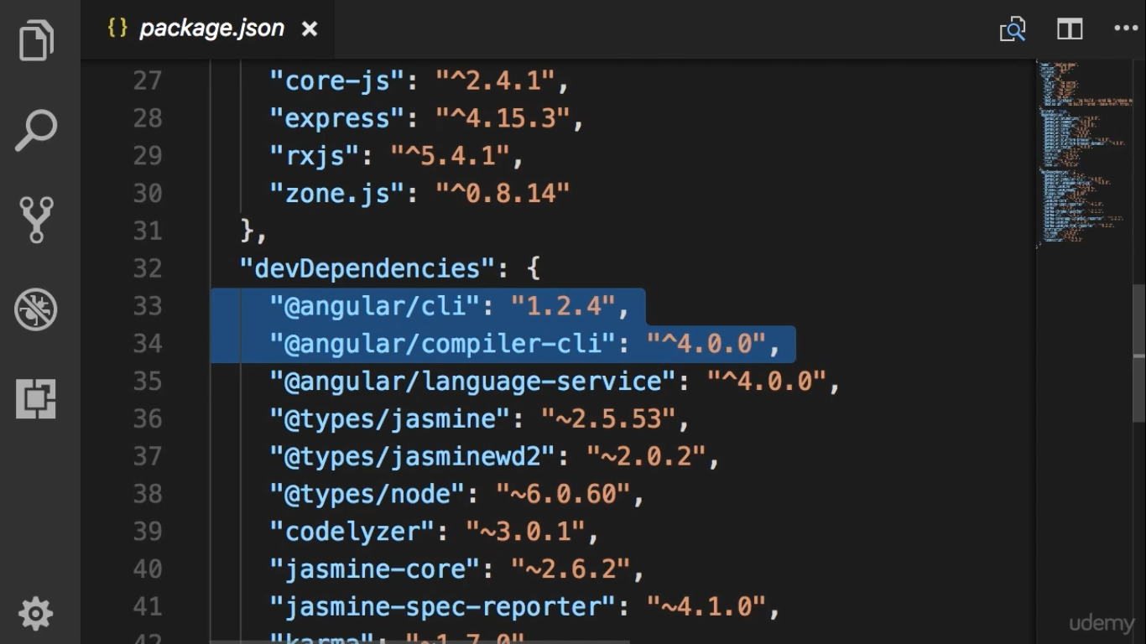

Slide 10
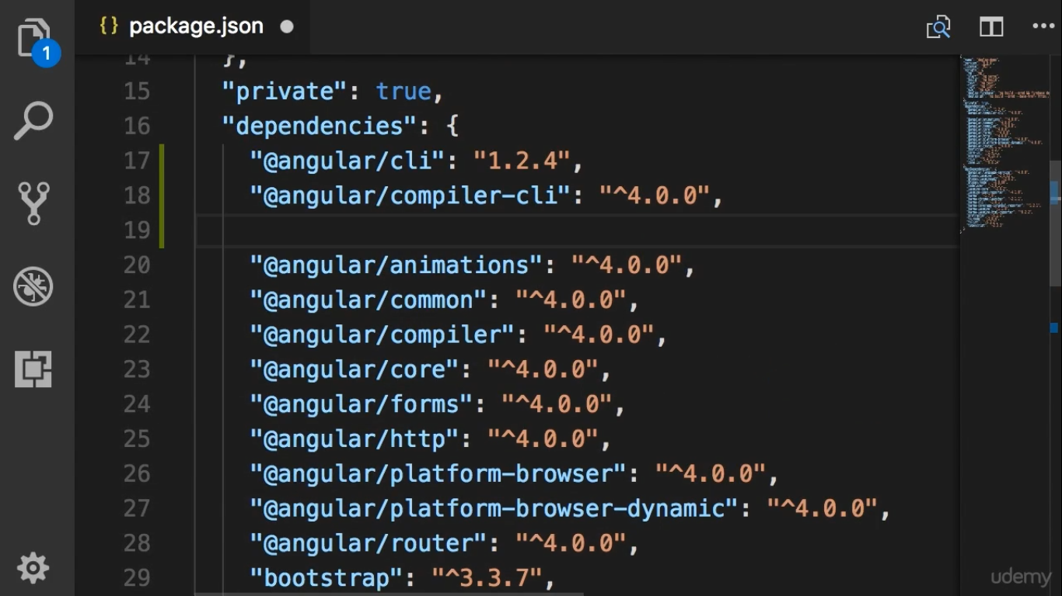

Slide 11
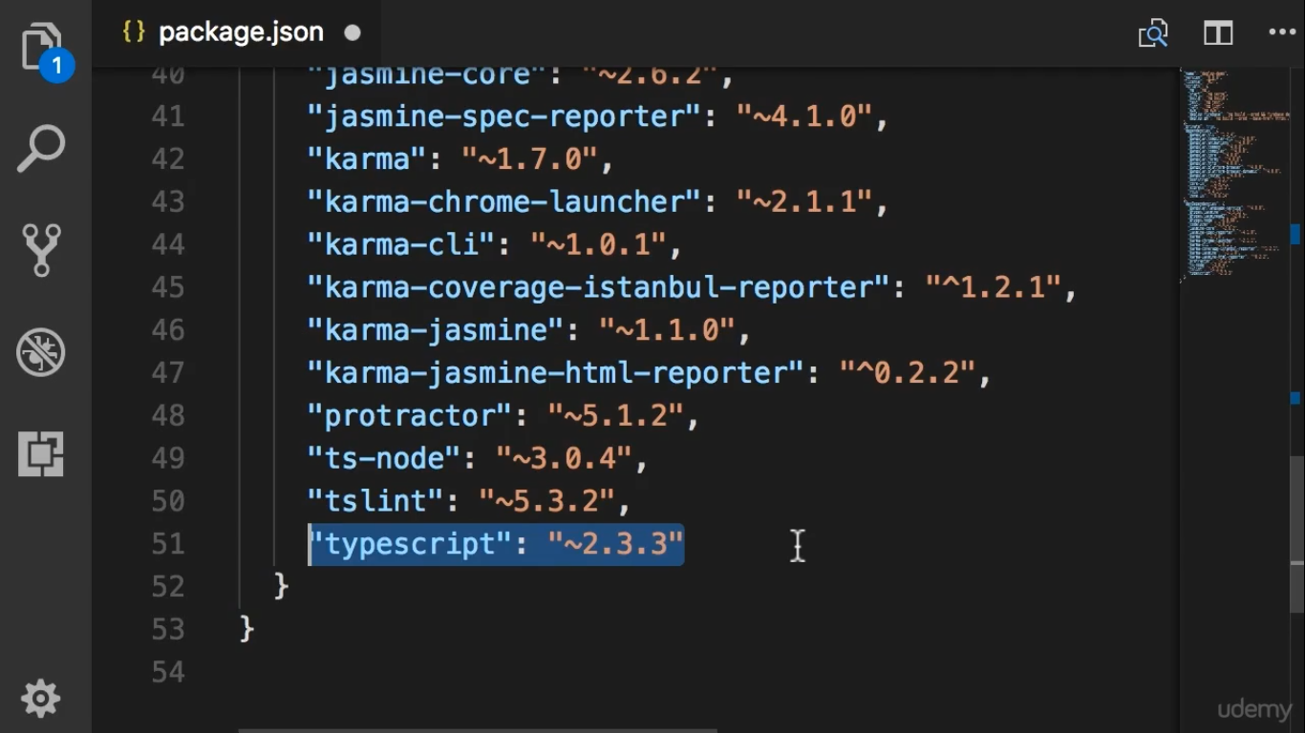

Slide 12
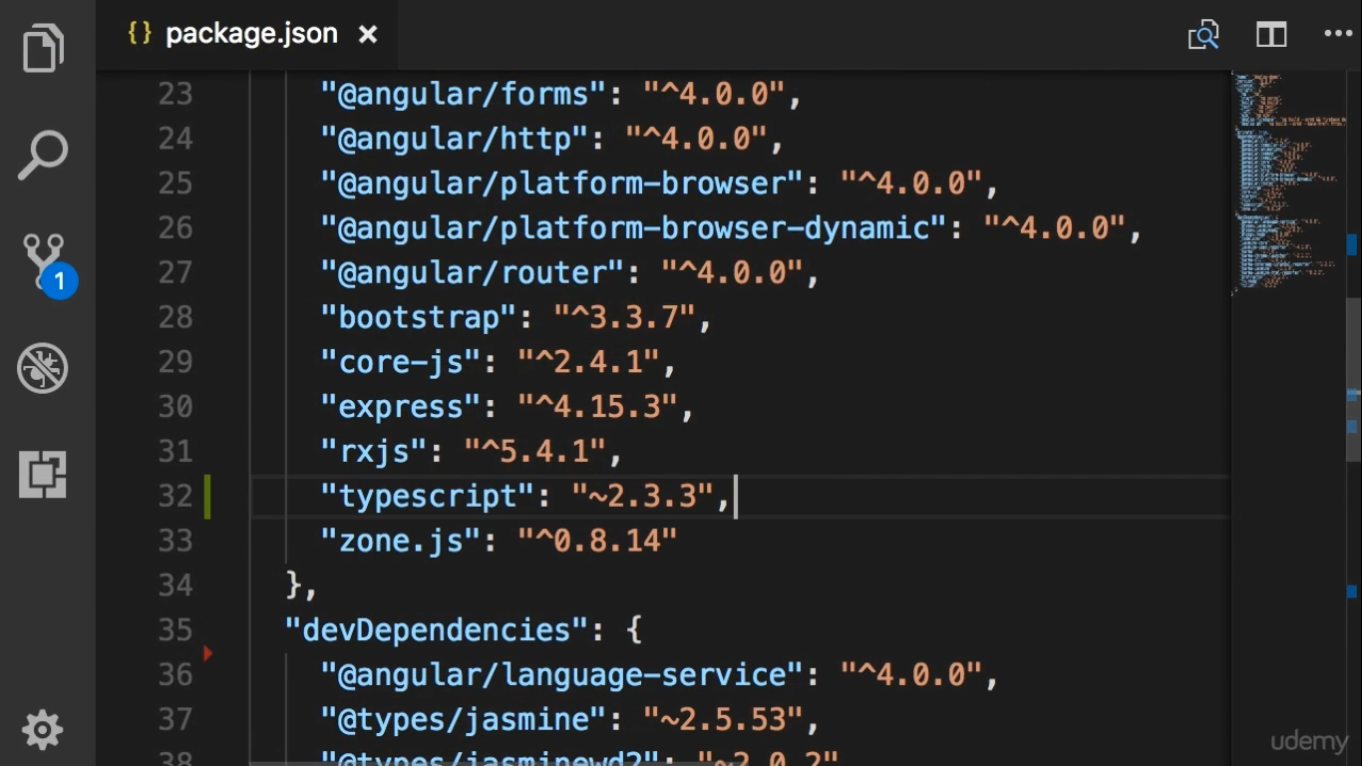

Slide 13
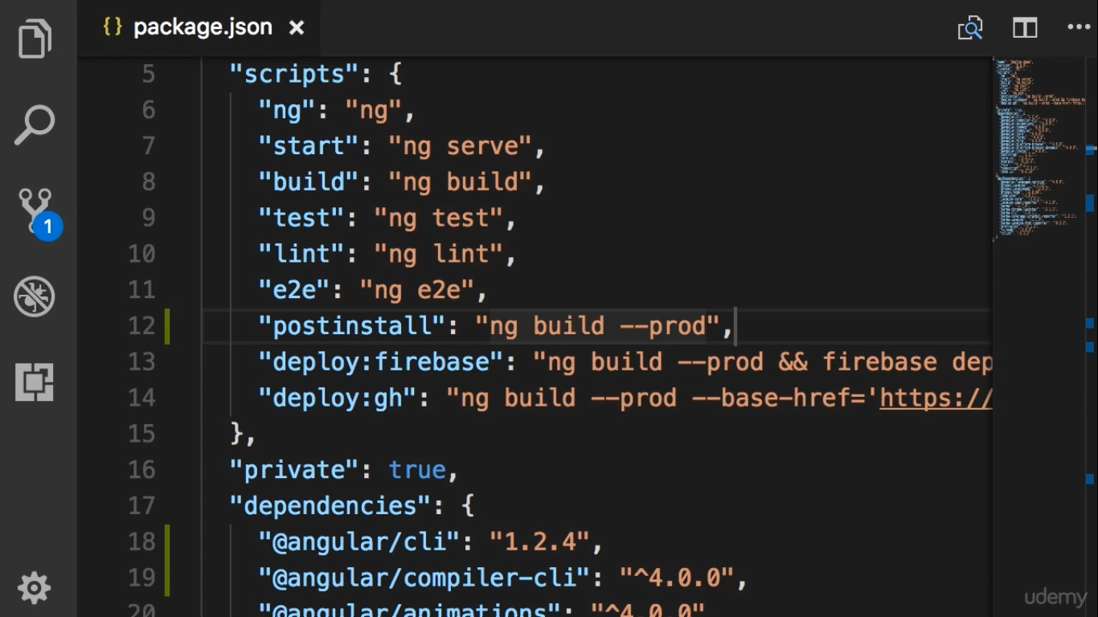
Automatically run after dependencies are install

Slide 14
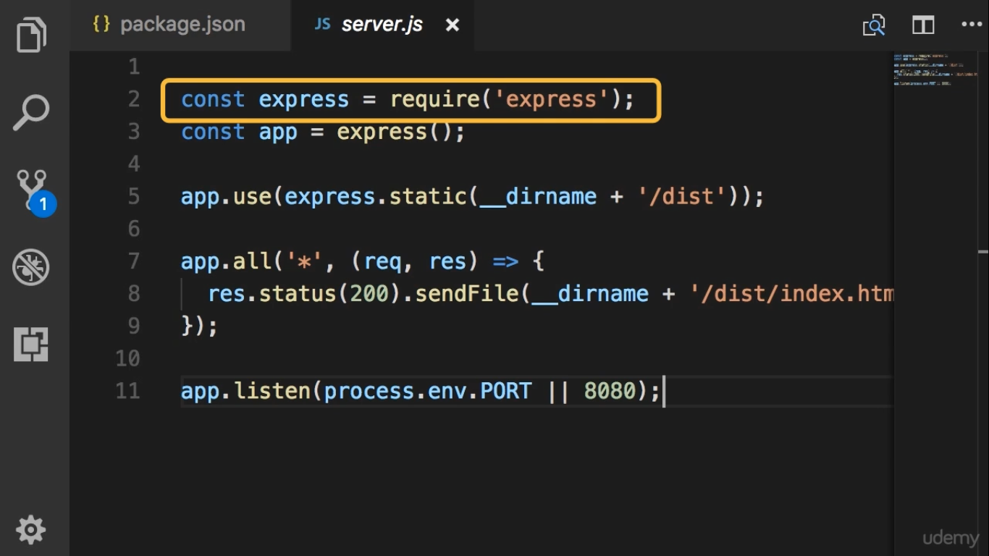

Slide 15
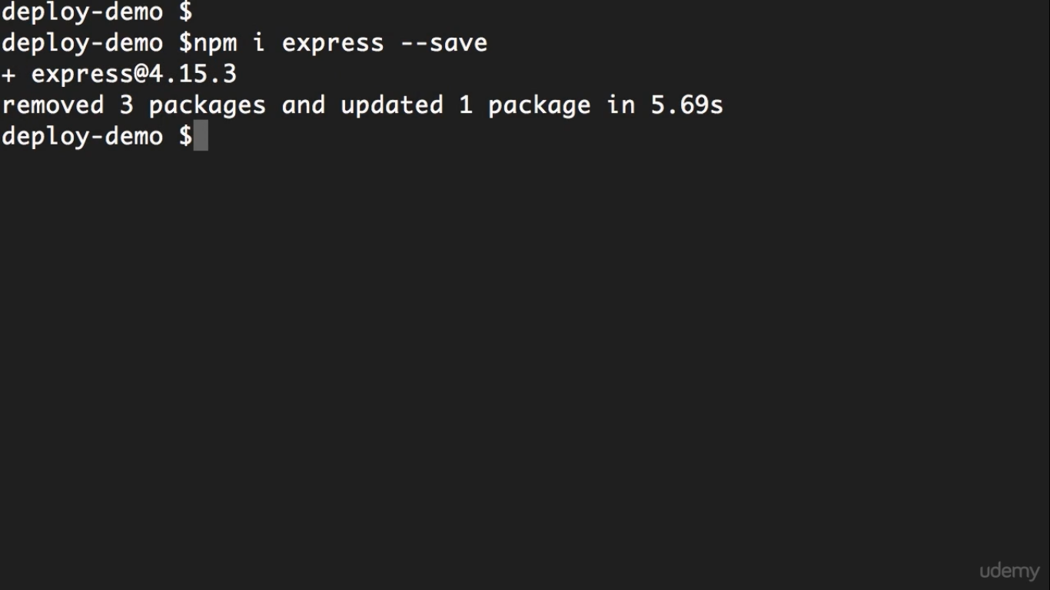

Slide 16
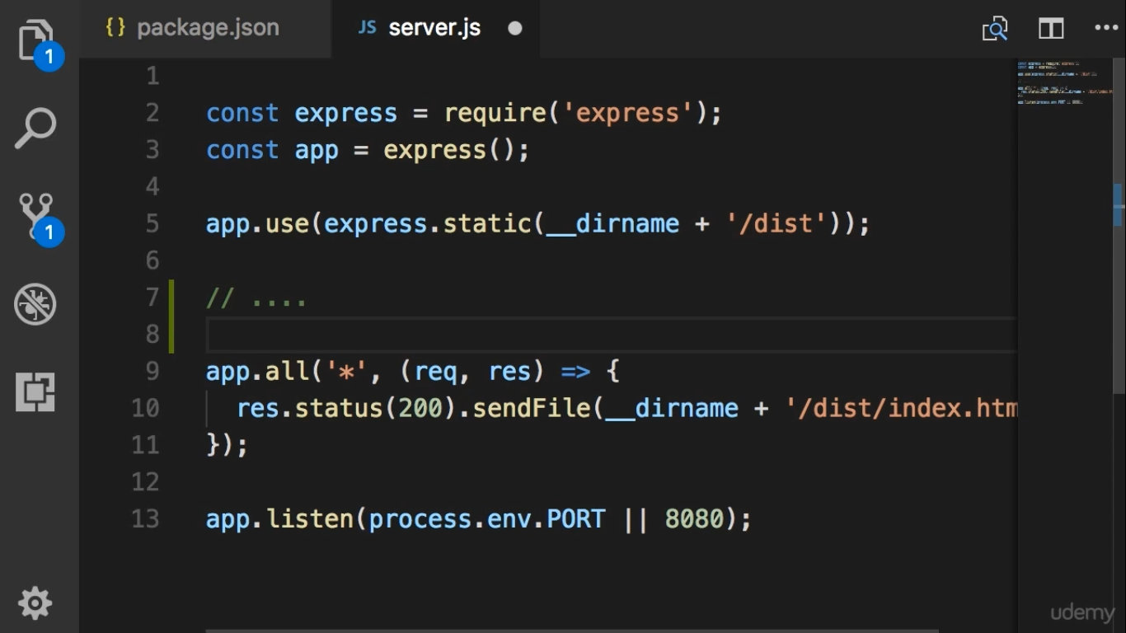
API endpoints here

Slide 17
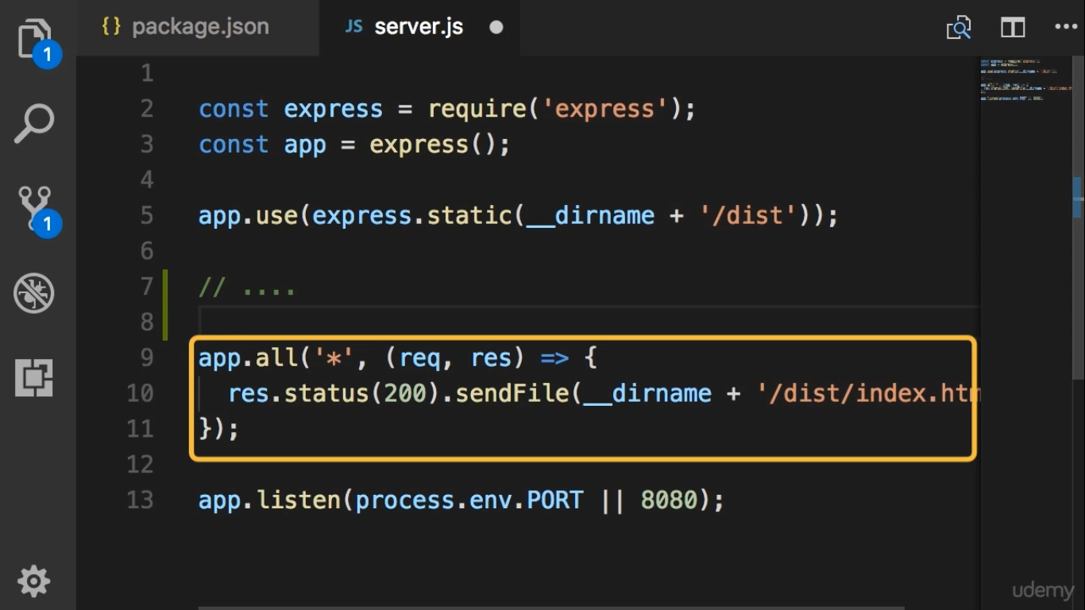
Catching all the invalid routes

Slide 18
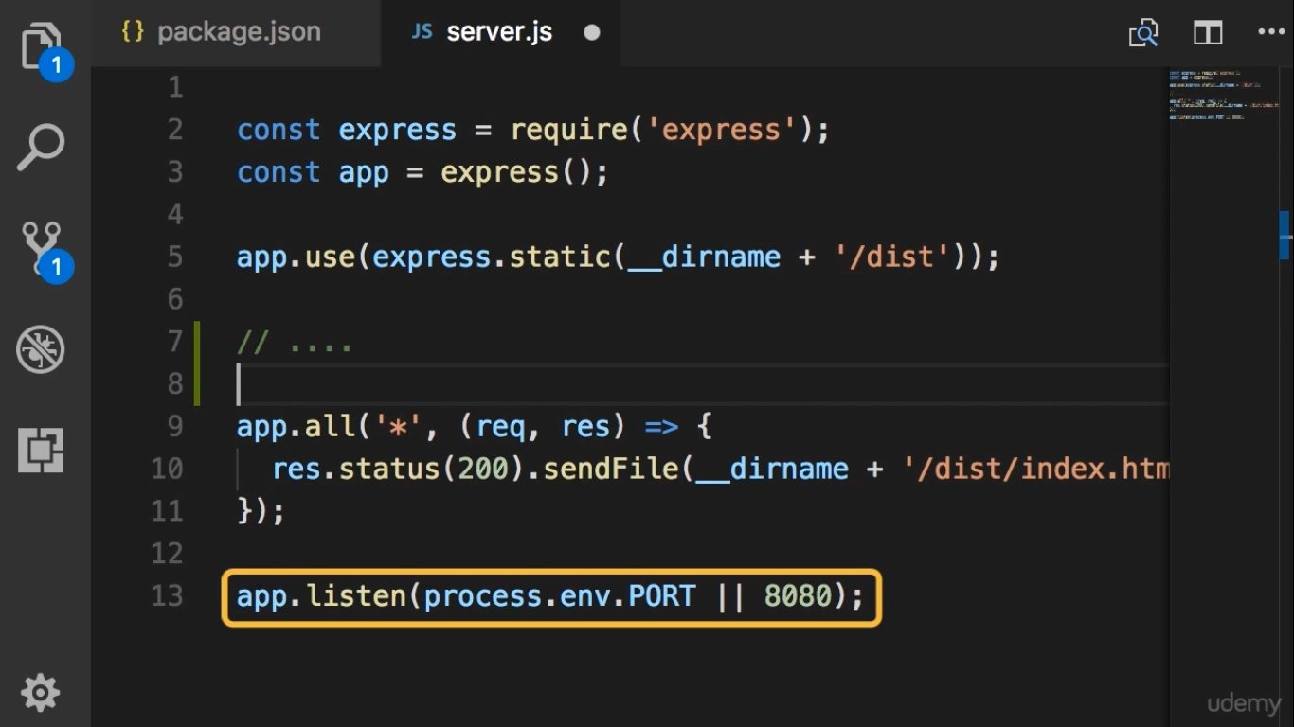

Slide 19
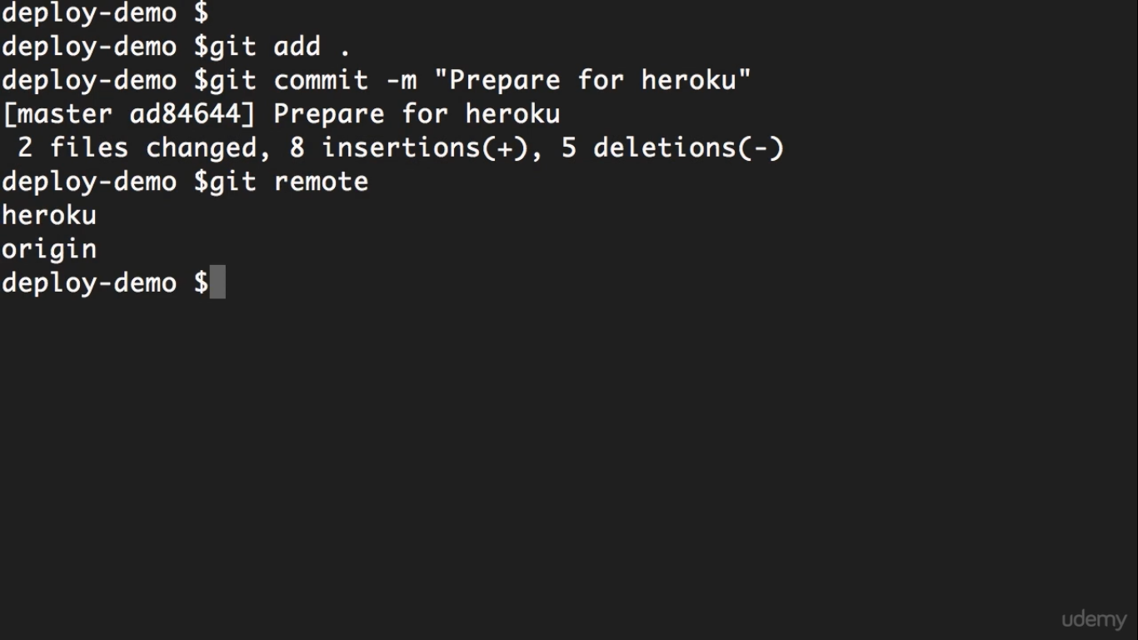

Slide 20
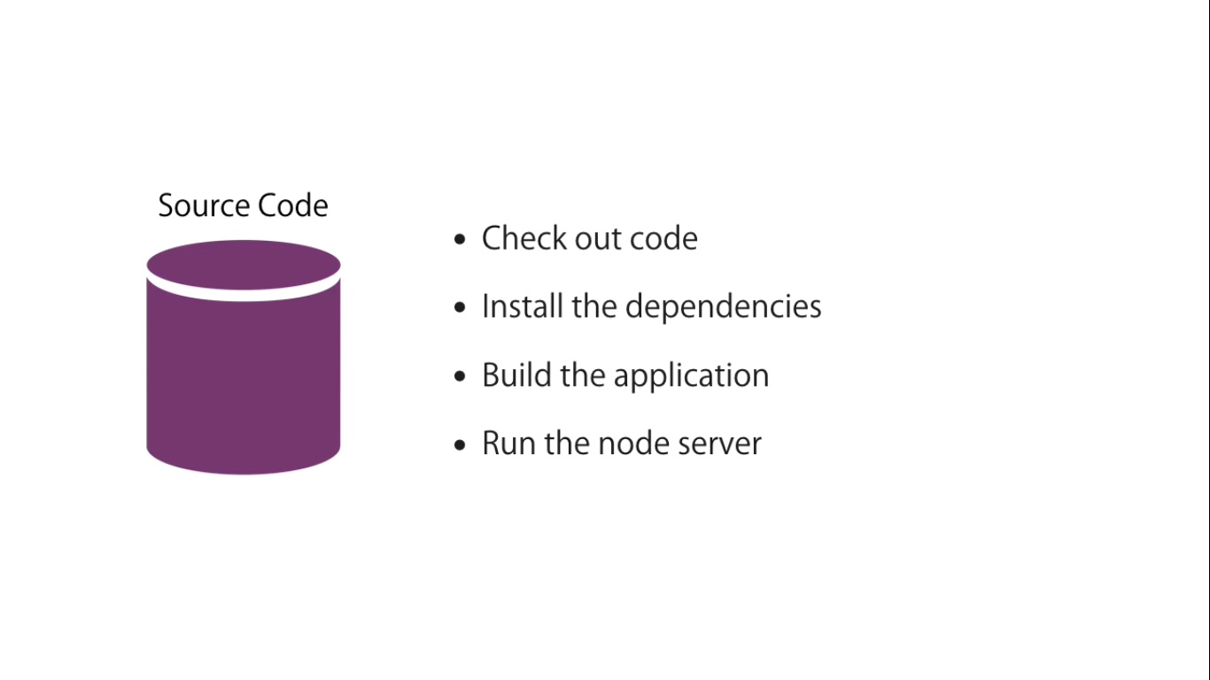

Slide 21
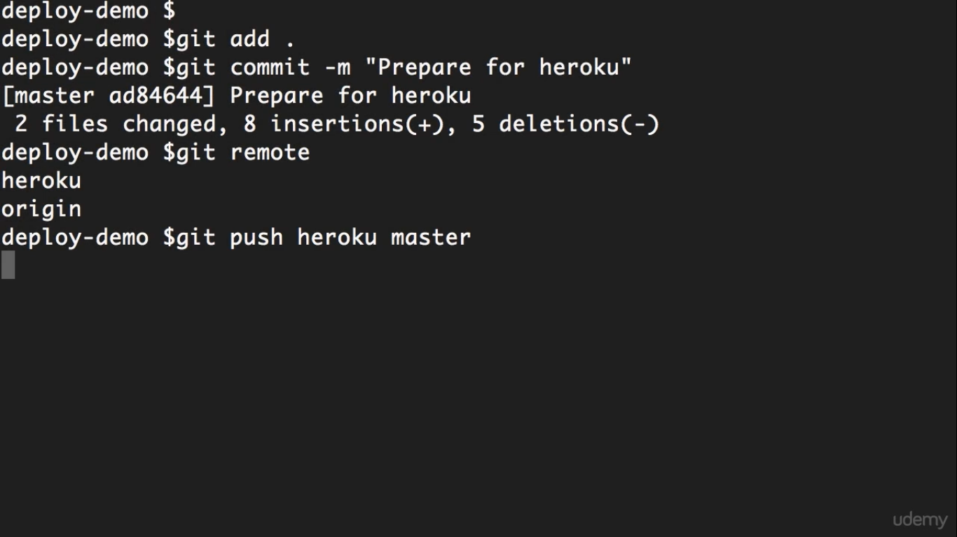

Slide 22
